Slide 1

第九章
会议工作

Slide 2
目录
01
会议概述
02
会议筹备工作
03
会中工作
04
会后工作

Slide 3
  第三节
  会中工作
03

Slide 4

在北京举行的第二轮朝核问题六方会谈

Slide 5
一、会议中的组织服务工作
1．会场中的组织服务工作
（1）会前检会场 （2）签到
（3）引导就座 （4）分发文件
（5）维持会场秩序 （6）内外联系，传递信息
（7）处理临时交办事项 （8）做好会议记录
（9）收集会议资料 （10）编写会议简报
（11）其他服务工作

Slide 6
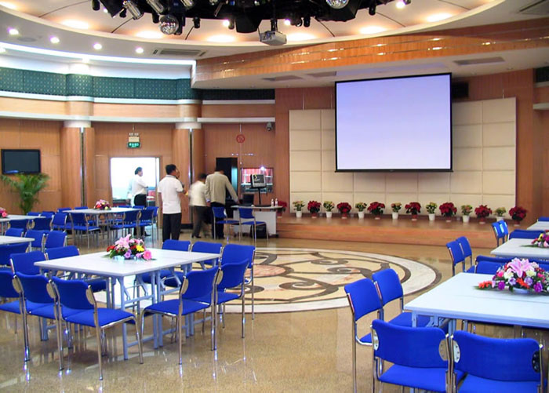
检查会场

Slide 7
一、会议中的组织服务工作
2．会议场外的科学管理
经费
活动
食宿
交通
保健保安

Slide 8
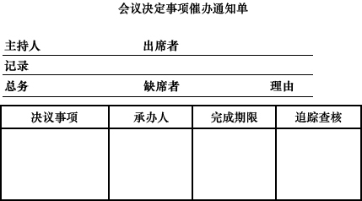
会议决定事项催办通知单

Slide 9
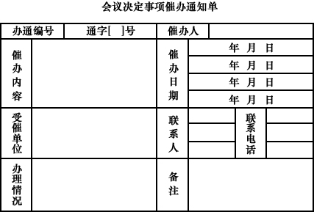
会议决定事项催办通知单

Slide 10
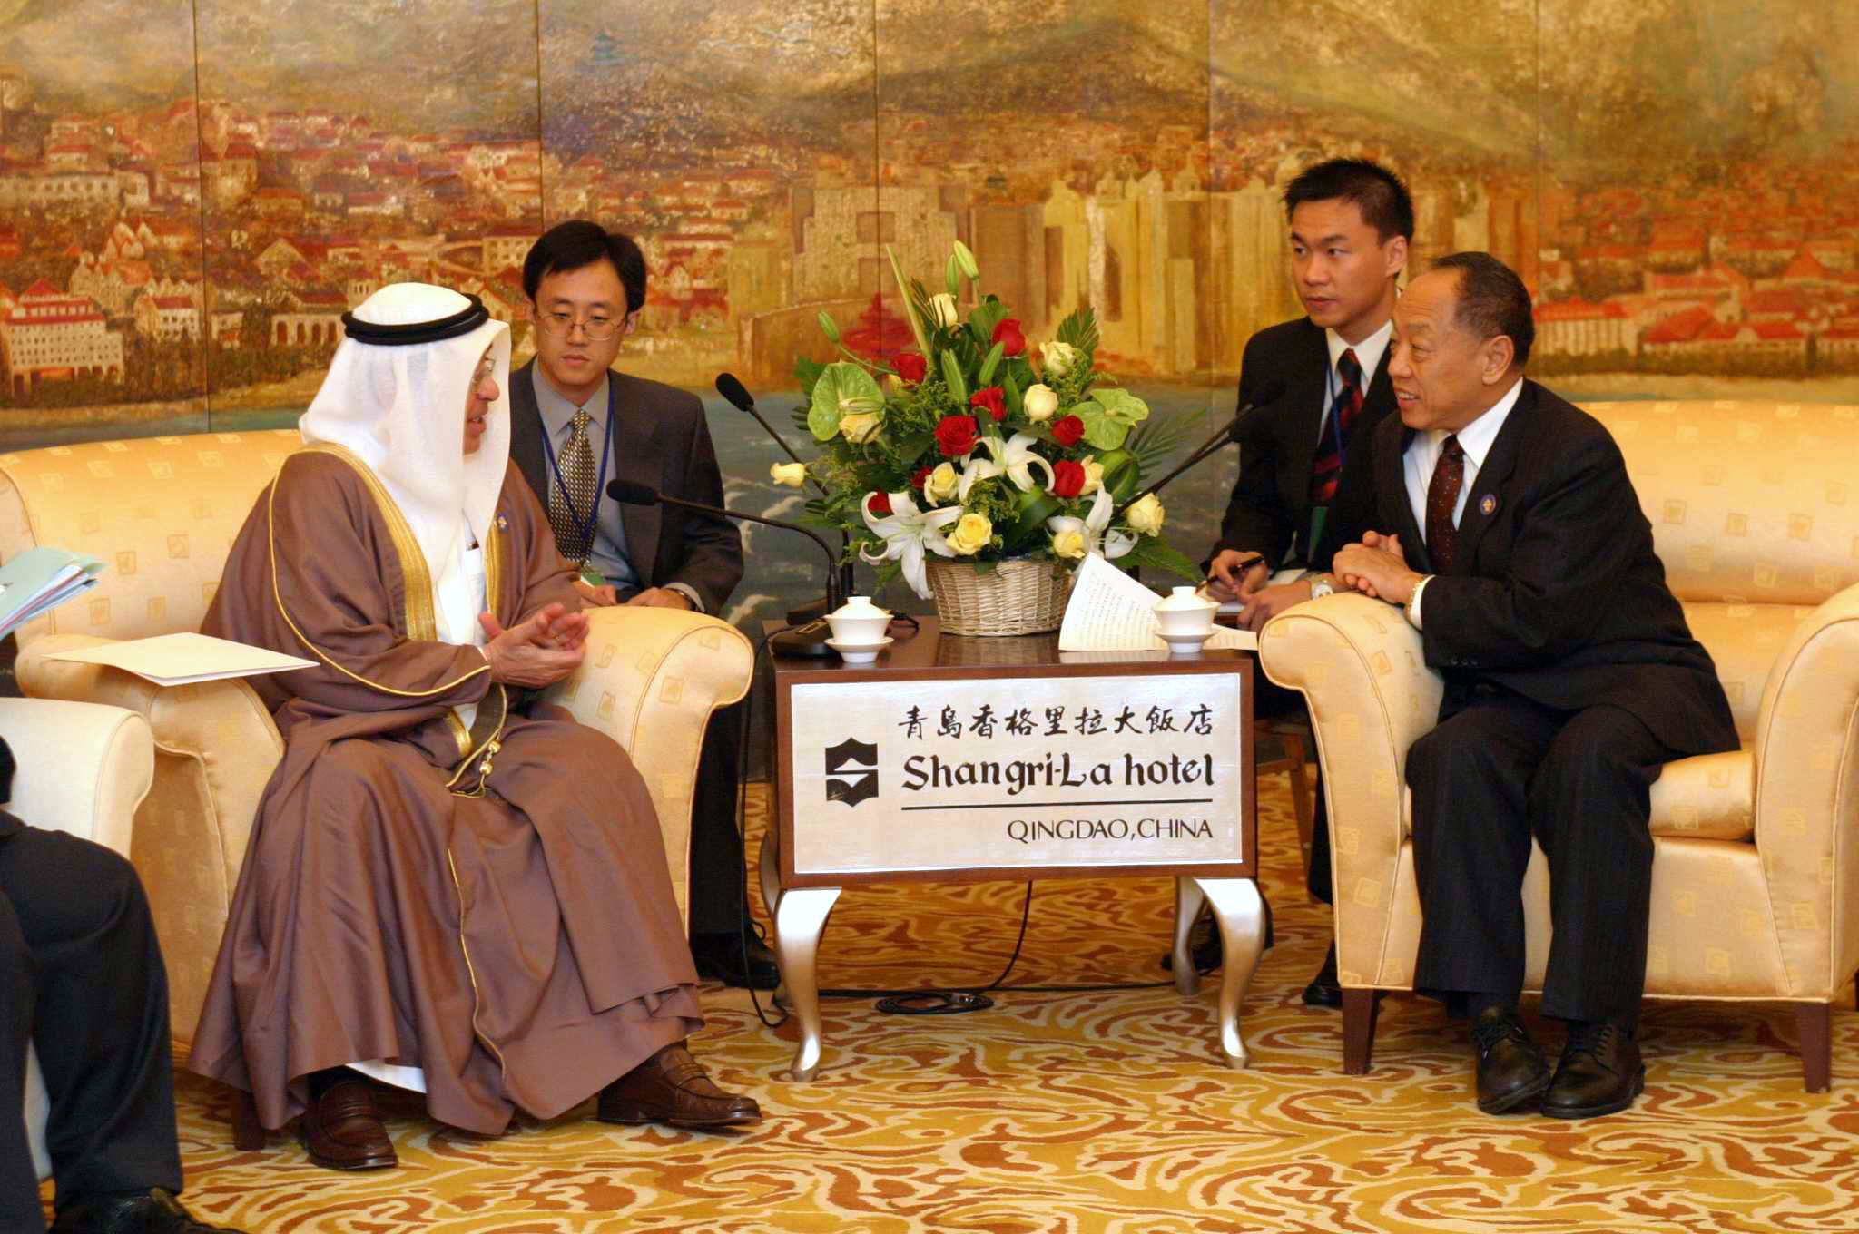
中国外交部长李肇新会见巴林副首相兼外交大臣默罕默德

Slide 11

会见时的座位布局

Slide 12
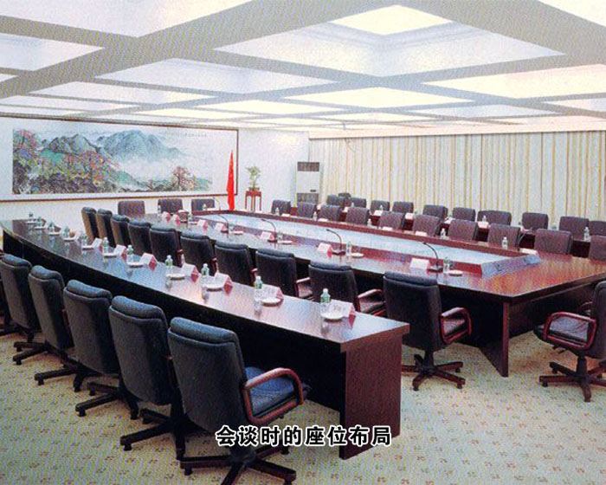
会谈时的座位布局

Slide 13
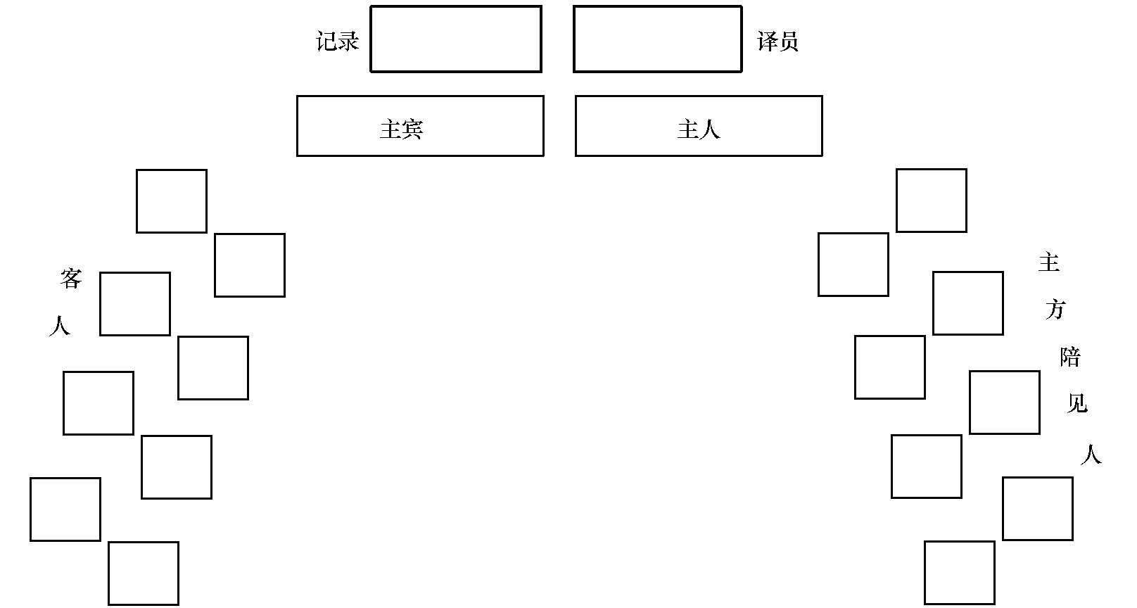
会见时的座位布局

Slide 14
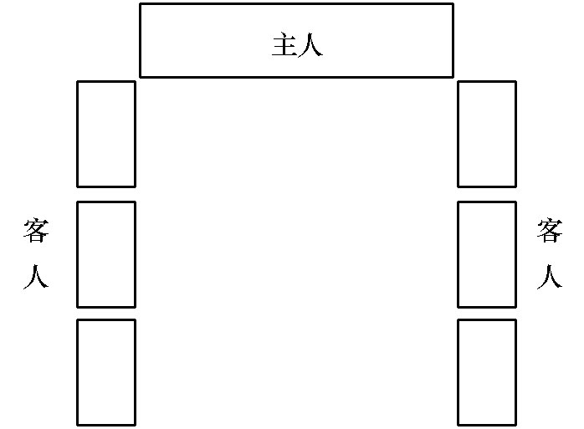
会见时的座位布局

Slide 15
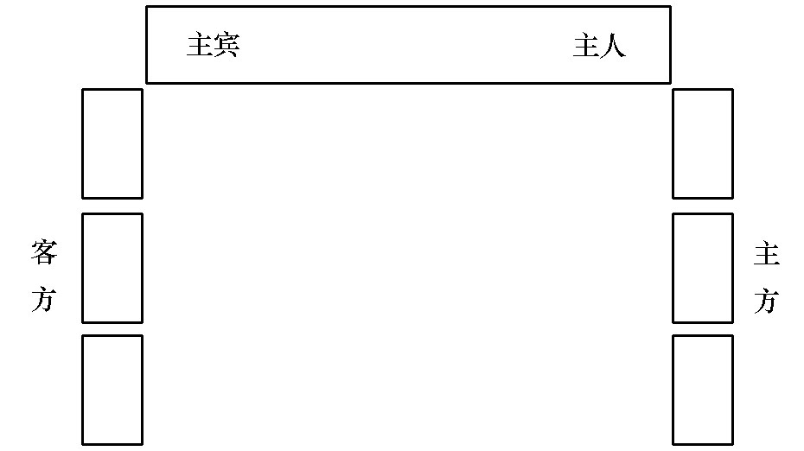
会见时的座位布局

Slide 16
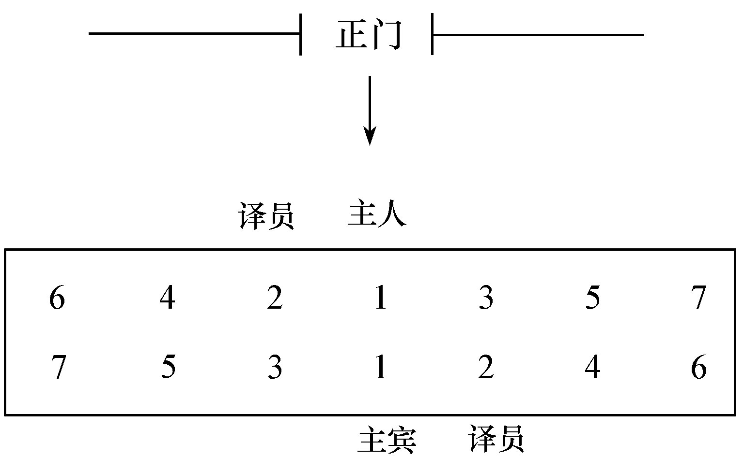
会谈时的座位布局

Slide 17
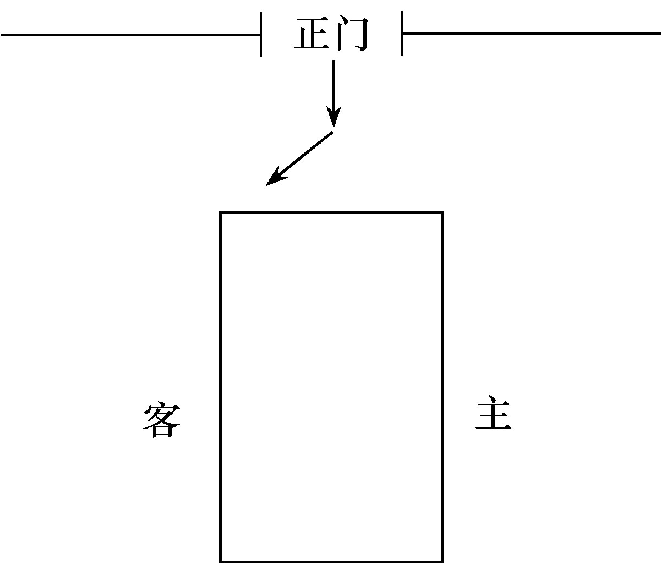
会见时的座位布局

Slide 18
合影时一般主人居中，按礼宾次序，以主人右手为上。如果是会见、会谈双方合影，主客双方间隔排列。第一排既要考虑人员身份，也要考虑场地大小，能否都摄入镜头。一般两端由主方人员把边 。
———五、会见会谈的合影安排

Slide 19
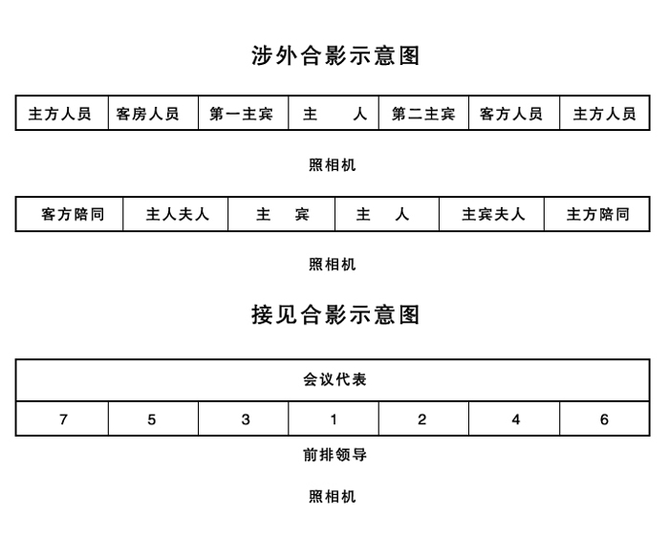
合影示意图

Slide 20
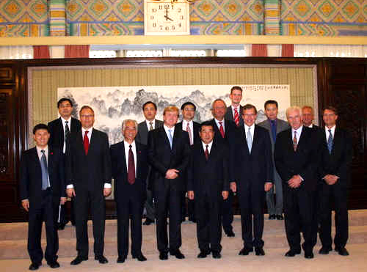
国务院副总理回良玉与来访的荷兰王储威廉·亚历山大一行合影留念

Slide 21
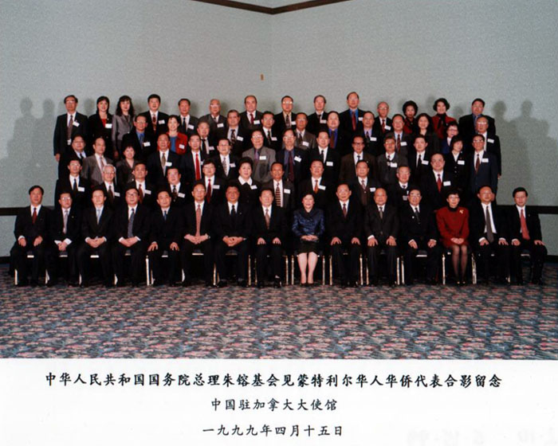
中华人民共和国国务院总理朱熔基会见蒙特利尔华人华侨代表合影留念

Slide 22


■感谢各级领导及同事的协助与支持！
■请各位同仁批评指正！

